Slide 1
게임 제작 프로젝트
B977012 김창현

Slide 2
- 목차
/ Enemy 종류 추가
/ 스테이지 구성
/ 필드 아이템
/ 보스 패턴

Slide 3
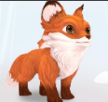
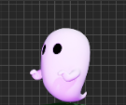
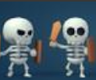
- 몬스터 종류 추가

Slide 4
- 스테이지 패턴
/ 1분마다 돌진하는 몬스터 무리 등장
/ 2분 주기로 보스 등장 (총 2번)
/ 40초마다 엘리트 몬스터 소환
/ 45초마다 보급품 등장

Slide 5
- 일반 몬스터 등장 패턴
/ ~ 1분: 슬라임
/ 1분 ~ 중간 보스 처치 전: 거북이
/ 중간보스 처치 후 ~ 1분 후: 유령
/ 이후: 스켈레톤
/ 1분마다 돌진하는 무리: 여우

Slide 6
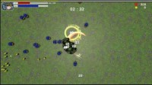
- 일반 몬스터 등장 패턴
https://www.youtube.com/watch?v=uEMx7KnUHHY

Slide 7
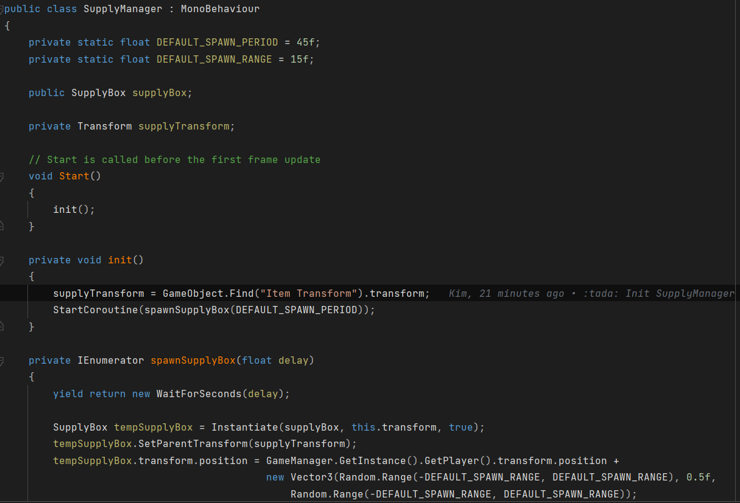
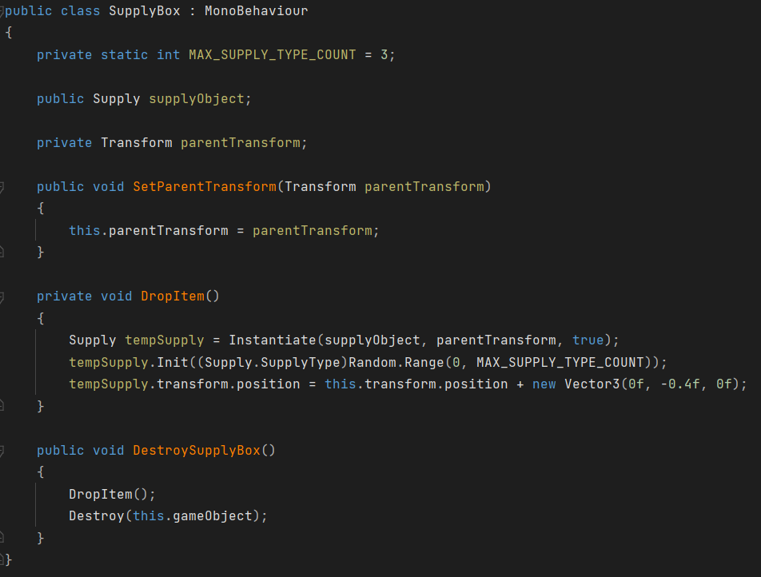
- 필드 아이템 추가

Slide 8
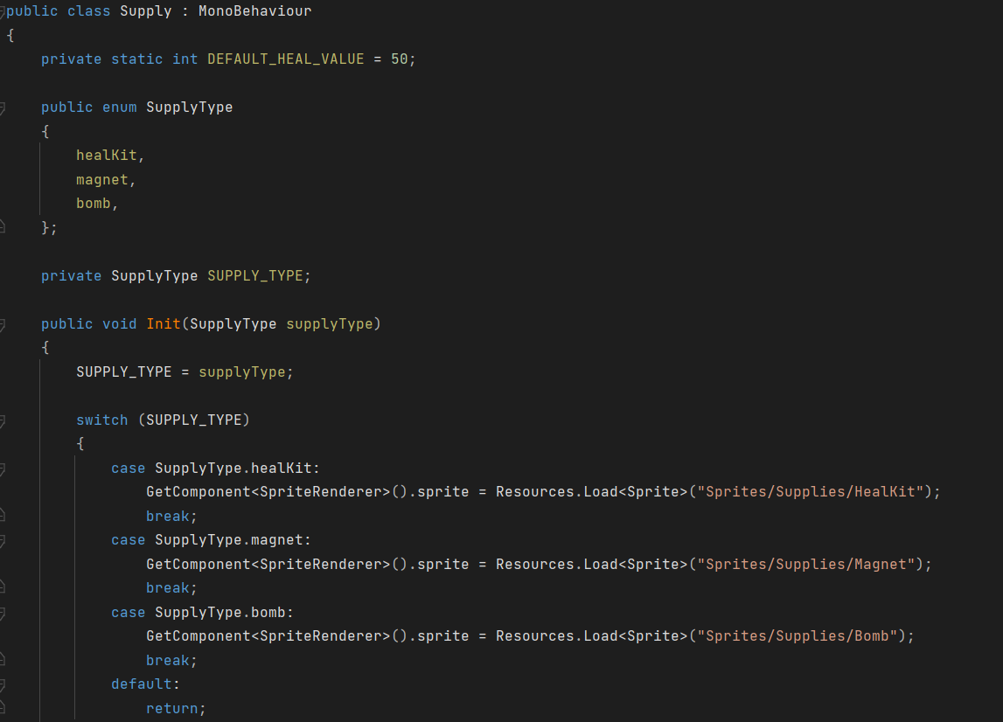
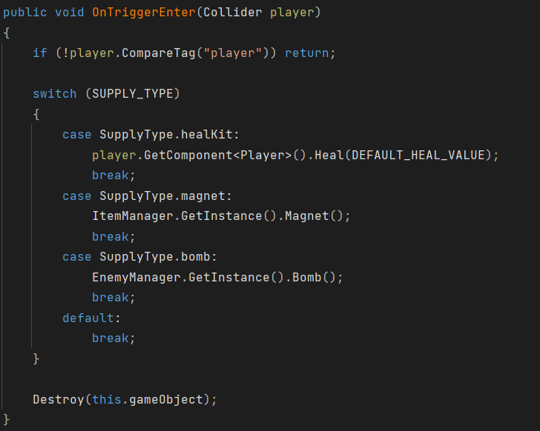
- 필드 아이템 추가

Slide 9
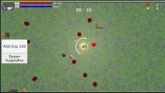
- 필드 아이템 추가
https://www.youtube.com/watch?v=DUvjJrbOcr4

Slide 10
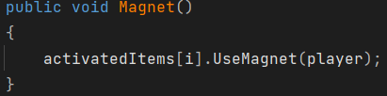
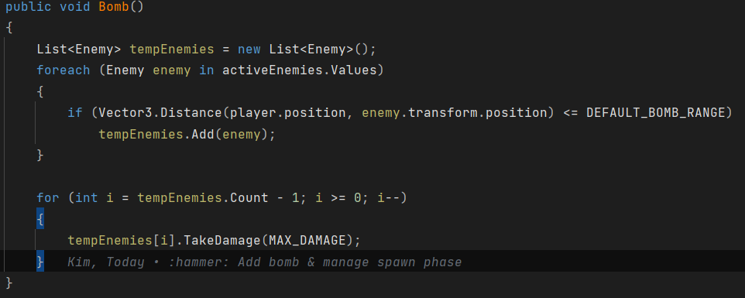
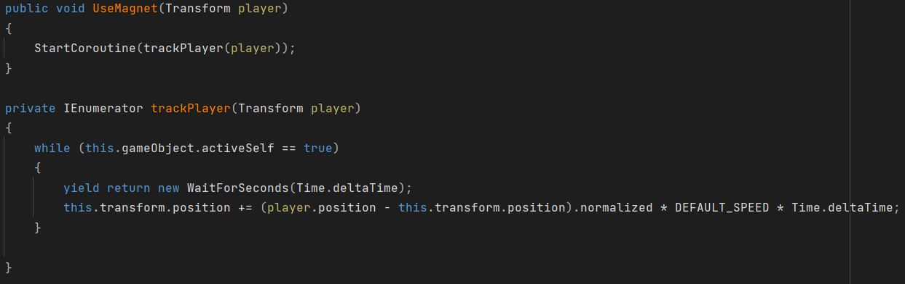
- 필드 아이템 추가

Slide 11
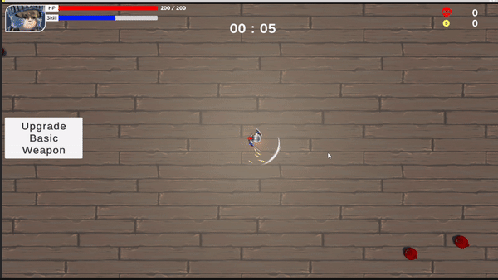
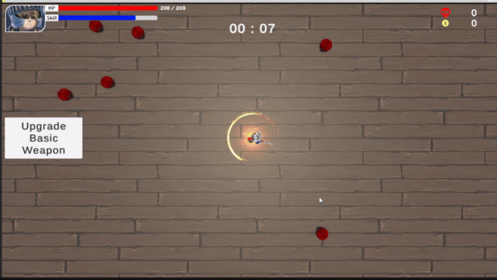
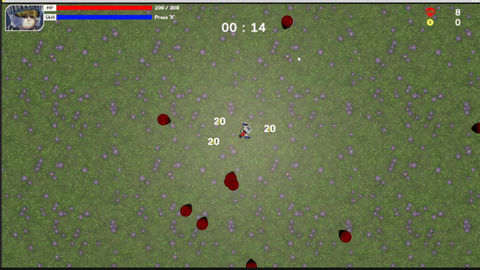
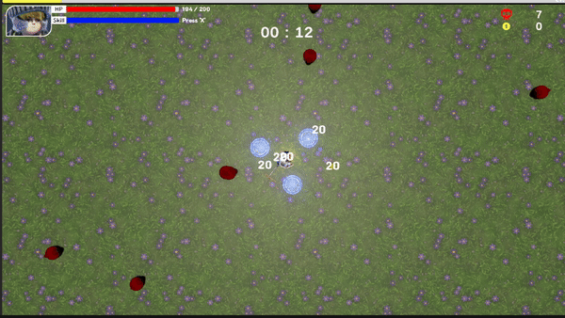
- 무기 이펙트 변경
/ 프로텍터
/ 부메랑

Slide 12
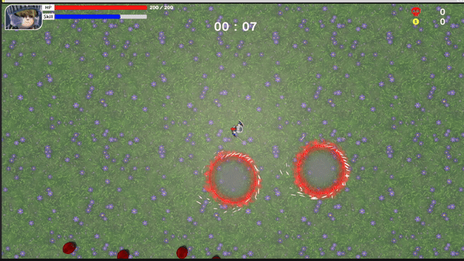
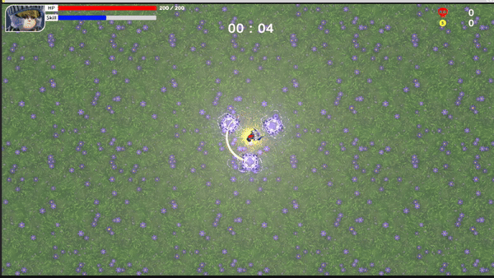
- 무기 이펙트 변경
/ 프로텍터 + 배리어
/ 부메랑 + 라이트닝

Slide 13
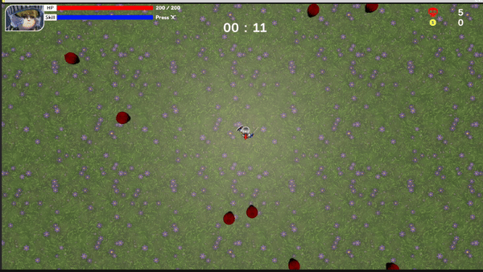
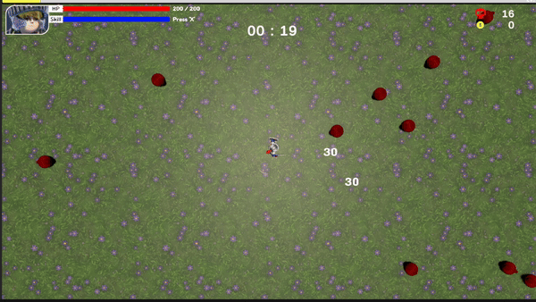
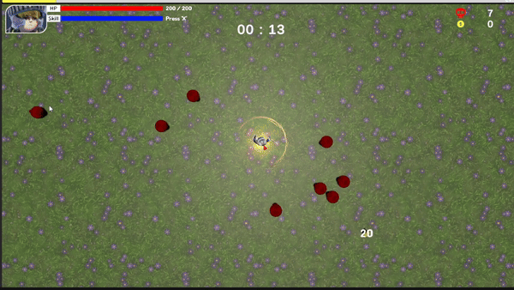
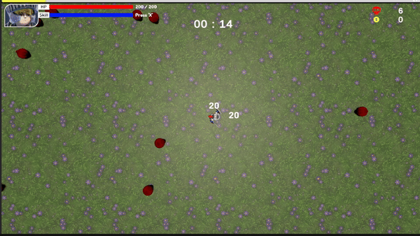
- 무기 종류 추가

Slide 14
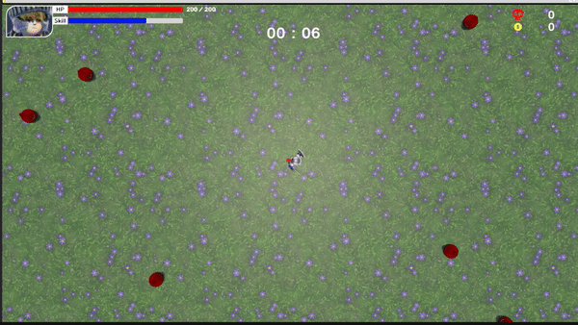
- 무기 종류 추가

Slide 15
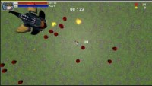
- 보스 패턴
https://www.youtube.com/watch?v=WJxGl_7XvpE

Slide 16
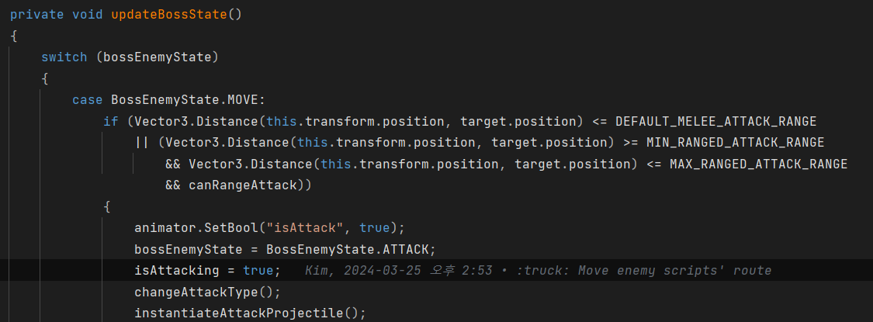
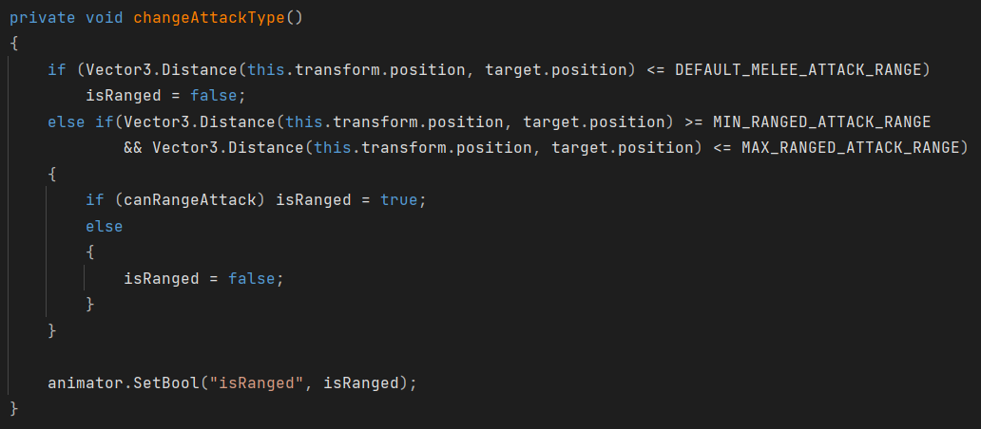
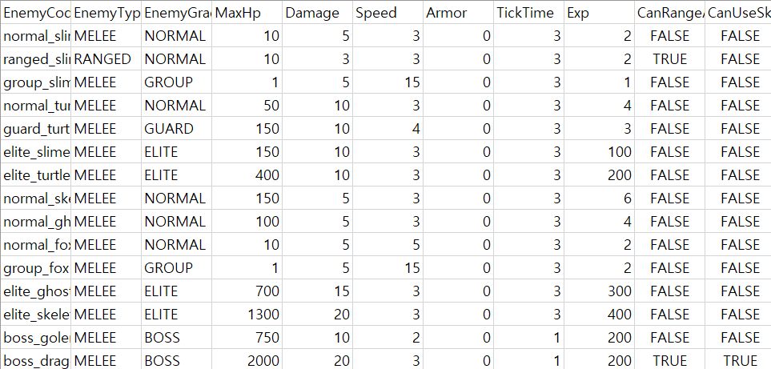
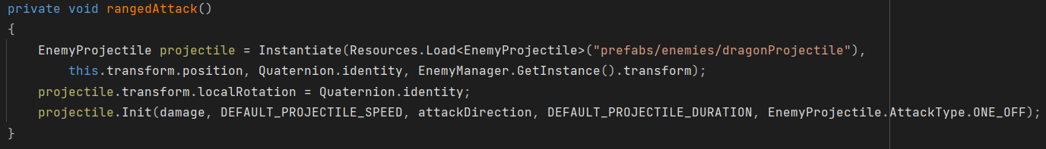
- 보스 패턴

Slide 17
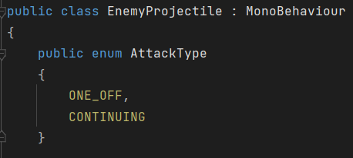
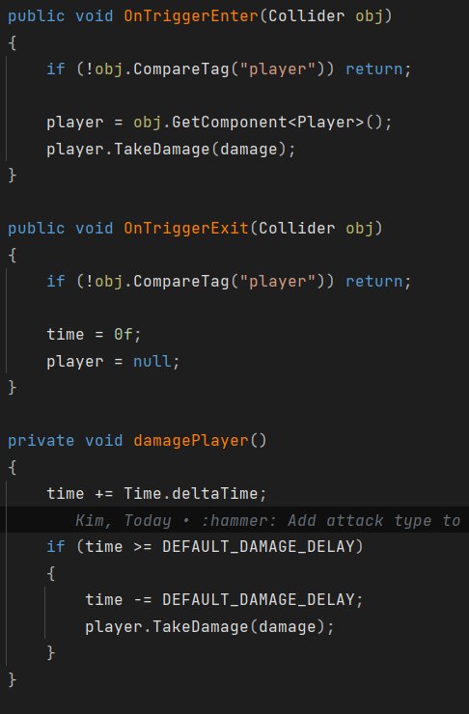
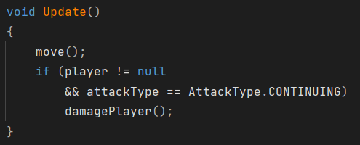
- 보스 패턴

